Slide 1
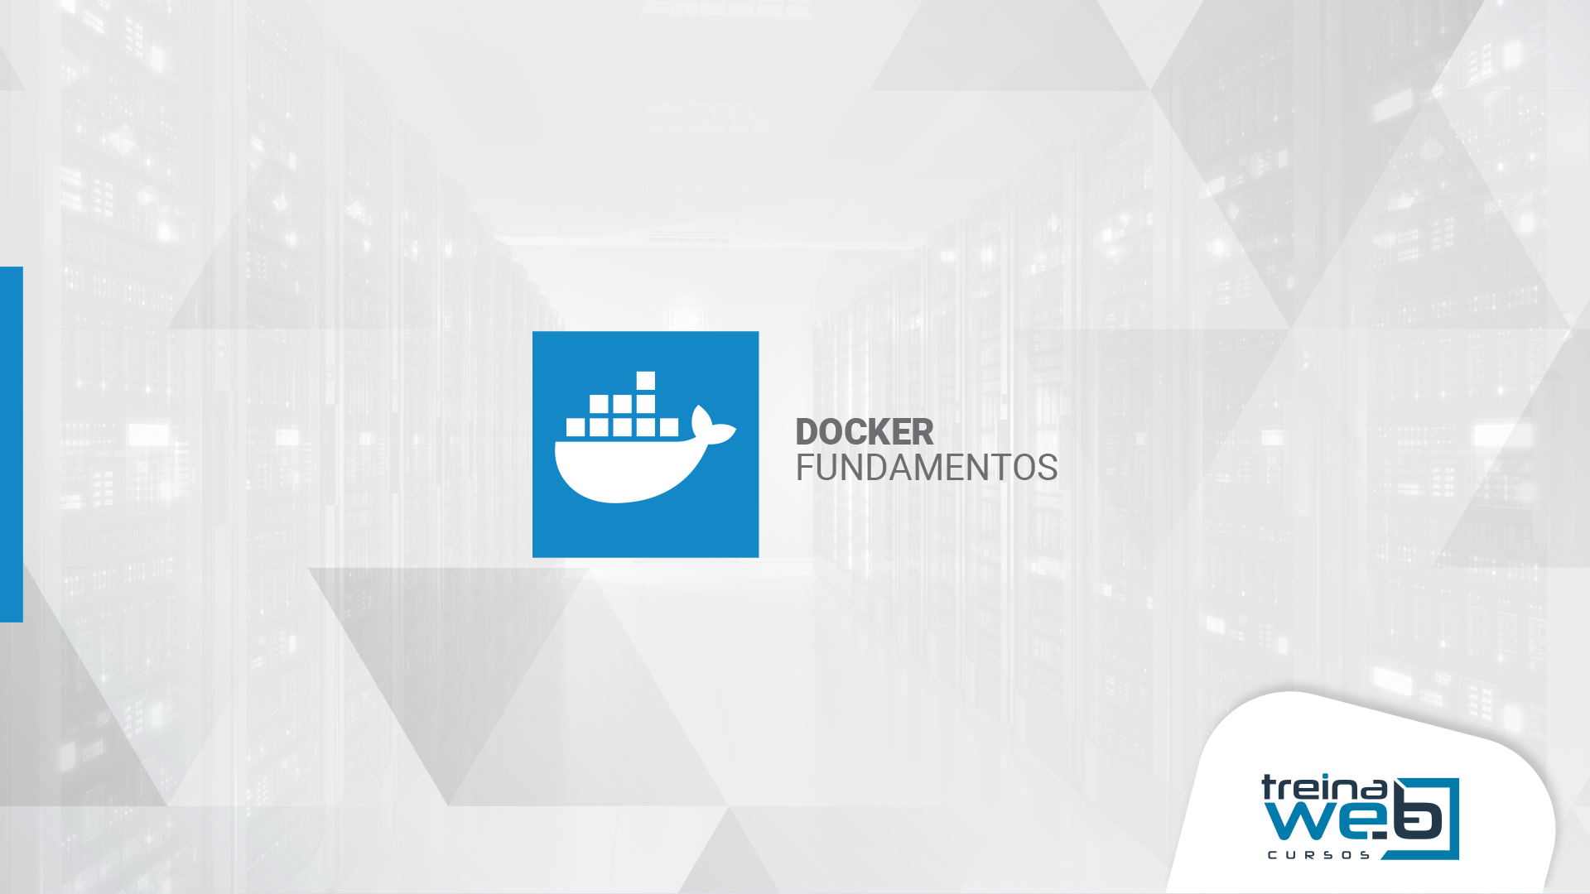
ORQUESTRAÇÃO E ESCALABILIDADE
Docker
Treinaweb

Slide 2

DOCKER COMPOSE
COMANDOS BÁSICOS DOCKER-COMPOSE

Slide 3

Agenda
Entendimento dos comandos docker-compose
Demo - Aplicando os comandos
Docker
Treinaweb

Slide 4
Comandos docker-compose
build
config
create
down
events
exec
images
kill
push
restart
rm
Docker
Treinaweb

Slide 5
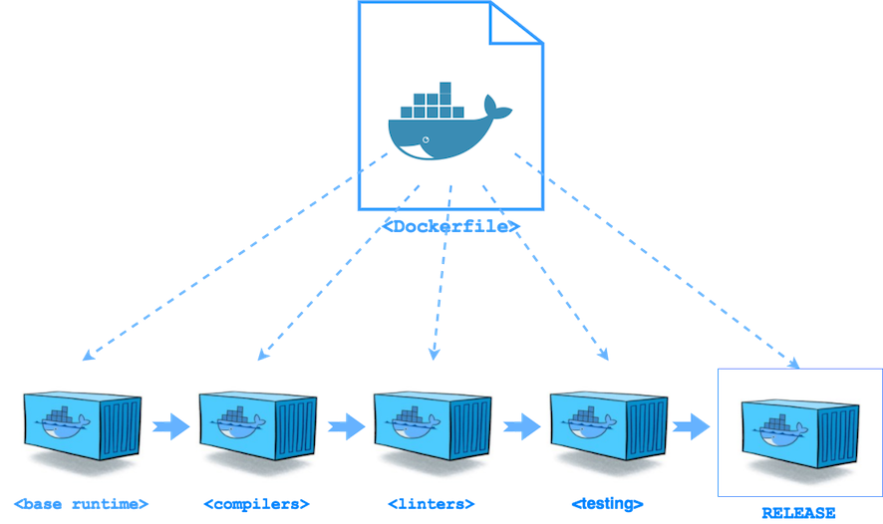
Criando um serviço de múltiplos containers
Docker
Treinaweb

Slide 6
Até mais!
Docker
Treinaweb

